Slide 1
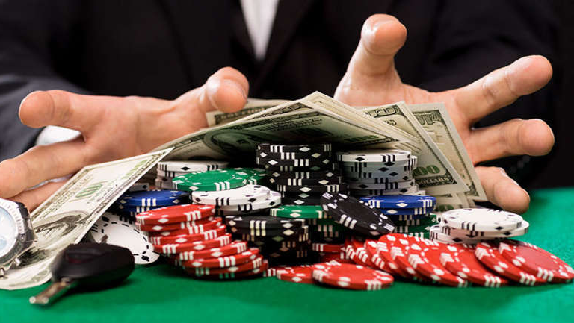
KOCKANJE
Marin Lilić

Slide 2
Kockanje ili kocka je zajednički naziv za sve igre ili klađenje u kladionicama koje uključuju ulaganje novca
Rezultati igre ovise o sreći, a malo ili nikako o sposobnosti igrača
Kockanje uključuje klađenje na lutriji, Loto i športske kladionice
Kockanje može dovesti igrača kockara do ovisnosti

Slide 3
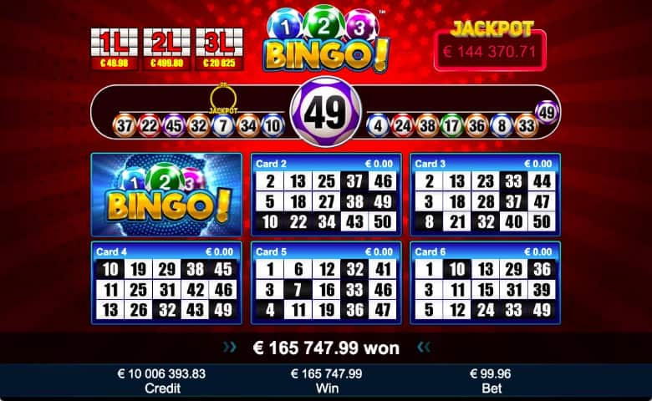
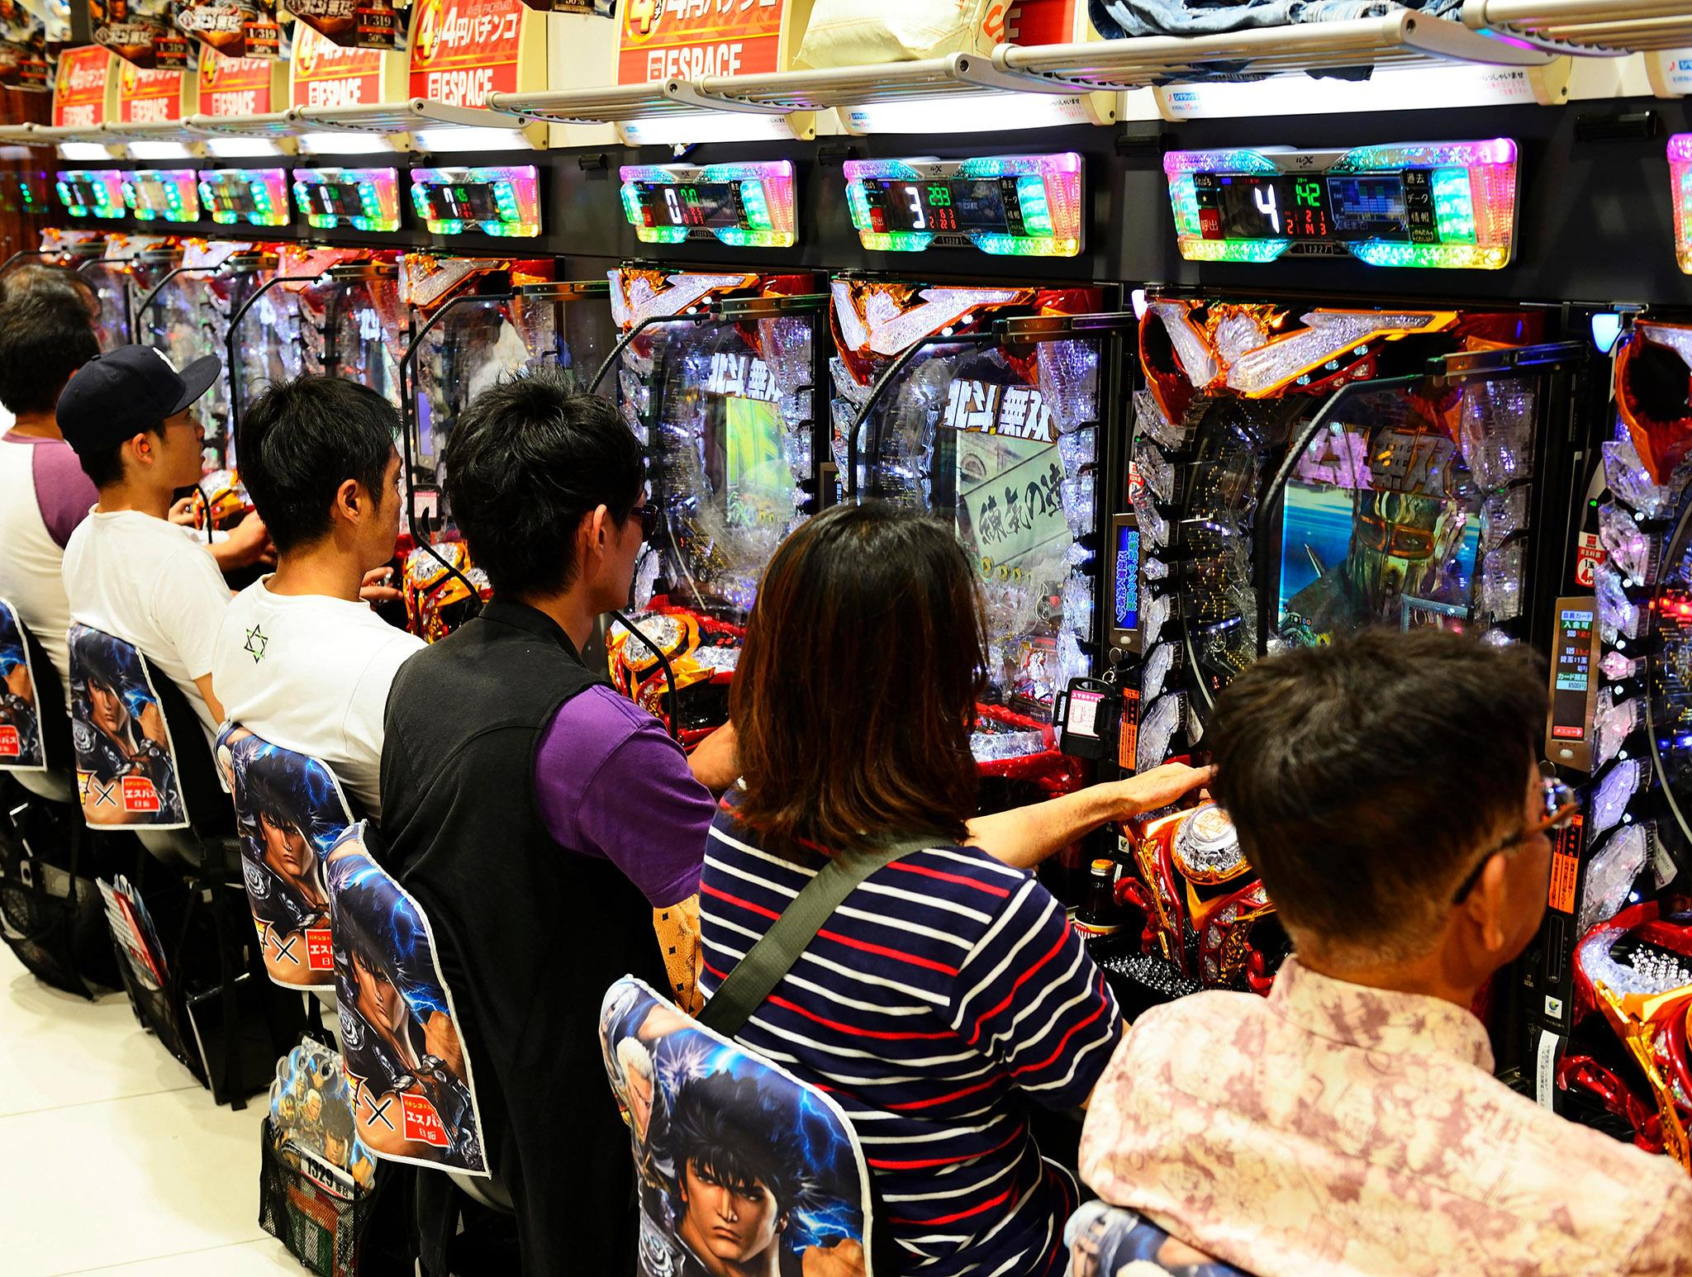
VRSTE KOCKANJA:
Casino igre
Stolne igre
Elektroničke igre:
pachinko
automat za kockanje
video poker
video bingo
Video bingo
Pachinko

Slide 4
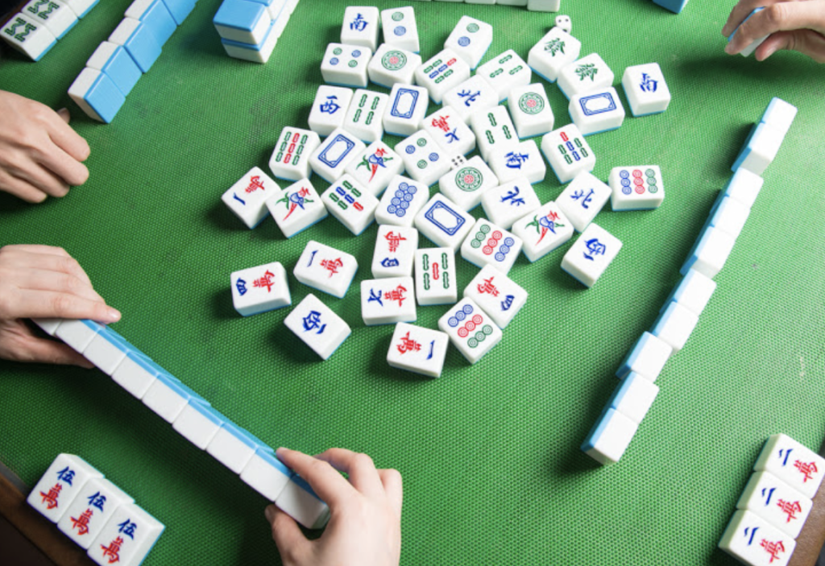
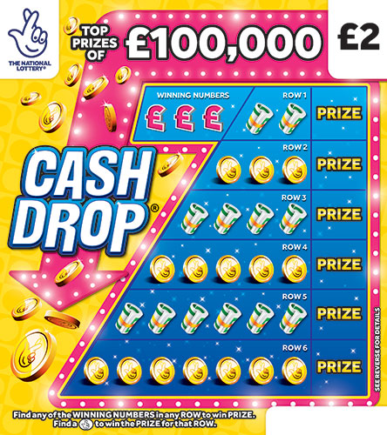
Igre izvan casina
bingo
deadpool
lutrija
igre na izvlačenje
grebalica
mahjong
Mahjong
Grebalica

Slide 5
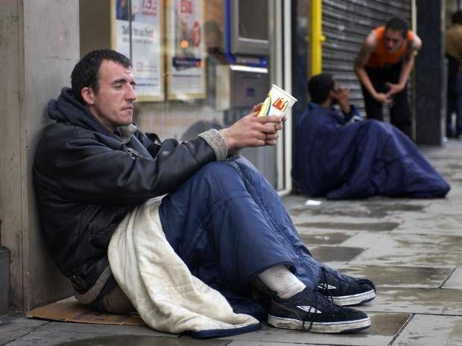
OPASNOSTI KOCKANJA
Financijske posljedice:
zakašnjeli računi
maksirane kreditne kartice/odbijanje kredita
uvijek nedostaje novca
ne mogu osigurati osnovne potrebe(hrana,odjeća)
posuđivanje novca od obitelji,prijatelja,kolega

Slide 6
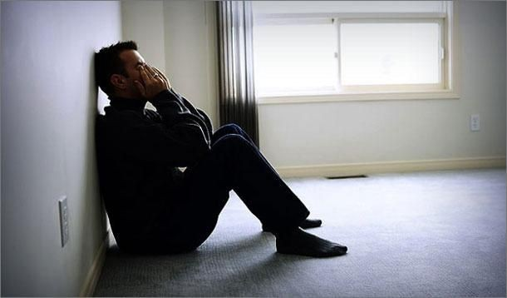
Obiteljsko društvene posljedice
problemi u obitelji(svađe,prepirke,osuđivanja)
izostanci is posla/škole, lošiji rezultati
izoliranje od društva što kasnije vodi do mentalnih bolesti(depresija,agresivnost,anoksioznost...)
kriminalna djela

Slide 7
LIJEČENJE OVISONOSTI O KOCKI
Vrlo je važno da u liječenju sudjeluje cijela obitelj zato što ova ovisnost zahvaća svakog člana obitelji neovisno o tome tko je u obitelji ovisan
Prvo kreće detaljna dijagnoza bolesti, a zatim uključenje ovisnika u dnevnu bolnicu
Kroz godinu dana (ili više), ovisnik sudjeluje u terapijskim grupama u kojima priča o svojem problemu i sluša iskustva drugih
Poslije te faze, uključuje se u klub ovisnika o kocki u kojem također sudjeluju ljudi koji su imali isti problem i žele potpuni oporavak
Ako osoba ne želi sudjelovati na grupnim terapijama, također može zatražiti individualne psihoterapijske tretmane od kojih se najučinkovitijom smatra kognitivno-bihevioralna terapija koja ima za cilj promjenu pogrešnih vjerovanja i netočne percepcije

Slide 8
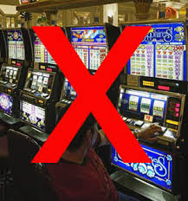
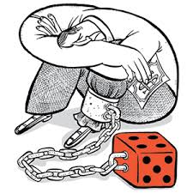
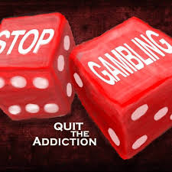
KAKO SE ODUPRIJETI OVISNOSTI O KOCKI
smanjiti izloženost kockanju-znati reći ne iskušavanju prijatelja
više vremena provoditi sa obitelji, prijateljima i u zdravoj okolini
uspostaviti uravnotežen i zdrav život(sport, interesi, duhovni život i odmor)
zatražiti pomoć od socijalnog radnika ili psihologa što prije kako bi se znalo da li imate simptome pataloškog kockanja

Slide 9
HVALA NA PAŽNJI!!!

